Slide 1
PROCESOS, CIRCULARES, POLÍTICAS Y MANUALES
Gerencia de Innovación y Procesos
Subgerencia de Mejoramiento de Procesos
Fecha de Actualización: 30 de Junio de 2026

Slide 2
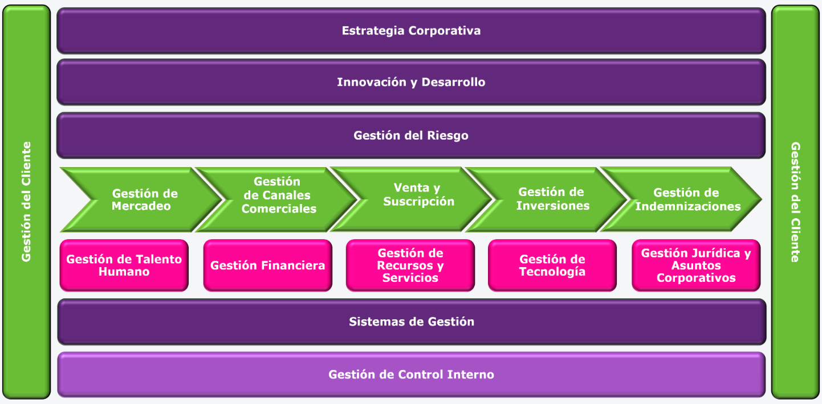
MAPA DE PROCESOS
16 Macroprocesos
65 Procesos

Slide 3
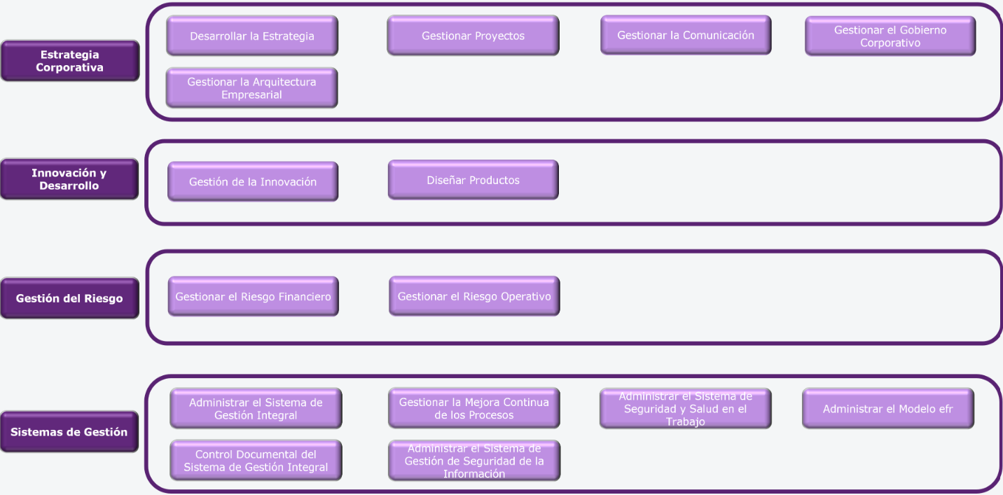
PROCESOS ESTRATÉGICOS
15 Procesos Estratégicos

Slide 4
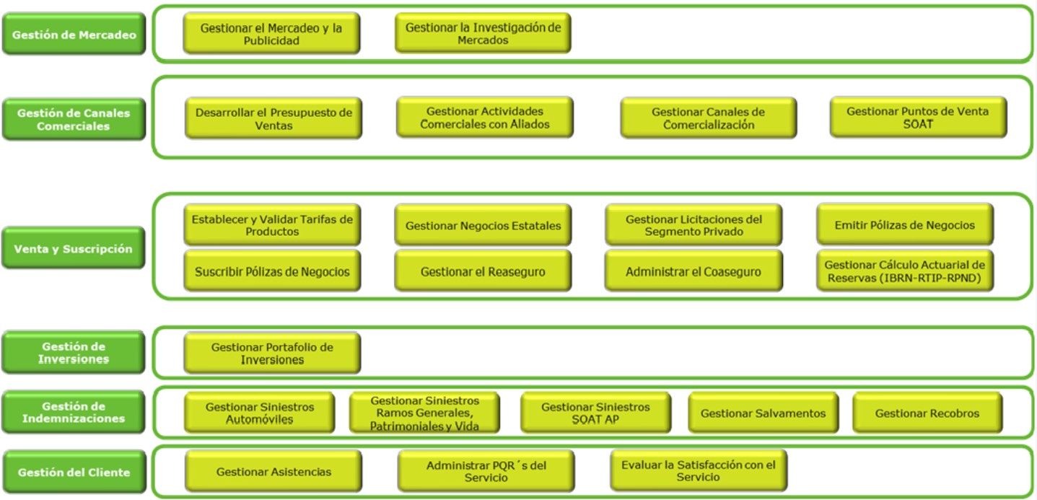
PROCESOS MISIONALES
23 Procesos Misionales

Slide 5
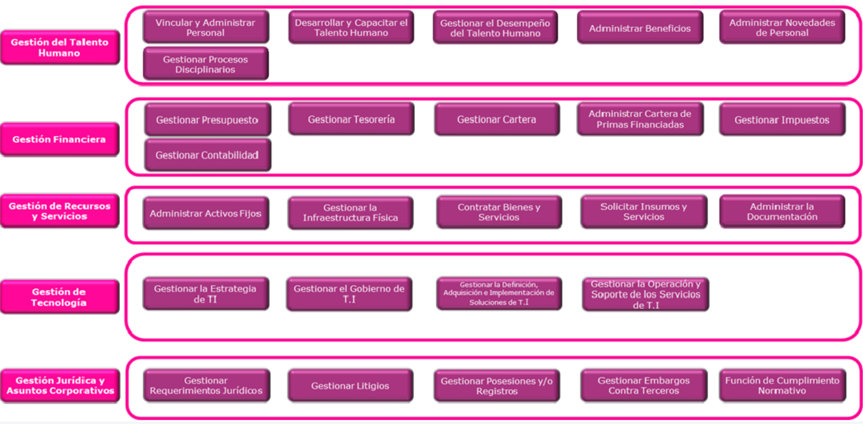
PROCESOS DE APOYO
26 Procesos de Apoyo

Slide 6
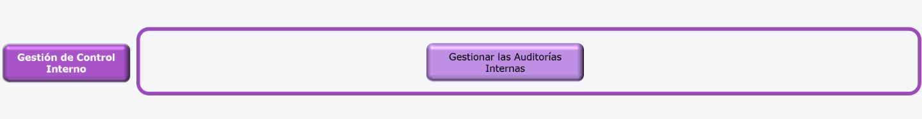
PROCESO DE EVALUACIÓN
1 Proceso de Evaluación

Slide 7
CIRCULARES Y POLÍTICAS
CIRCULARES
ITEM | CIRCULAR | ITEM | CIRCULAR
1 | CIRCULAR 06-116 "NUEVO PROCEDIMIENTO SOBRE APERTURA DE FILTROS DE EMISIÓN" | 15 | PROCEDIMIENTO PARA EL USO DEL MÓDULO CONTABLE
2 | CIRCULAR 08-223 "MANUAL OPERATIVO DE COTIZACIÓN Y EMISIÓN DE AUTOS WEB" | 16 | LINEAMIENTOS PARA EL USO DE MEDIOS REMOVIBLES
3 | CIRCULAR 09-329 "CONTROL Y DESTRUCCIÓN DE PAPELERÍA PRENUMERADA, CONDIFICADA Y ANULADA" | 17 | INSTRUCTIVO DE COBRO DE CARTERA DE CRÉDITOS A CARGO DE EMPLEADOS Y EX - EMPLEADOS
4 | CIRCULAR 09-330 ASIGNACIÓN DE TELÉFONOS CELULARES A DIRECTIVOS | 18 | TARIFAS PROCESOS JUDICIALES
5 | CIRCULAR 11-007 "CENTRO DE AUTORIZACIÓN DE PÓLIZAS" | 19 | MANUAL DE ACTUARIA
6 | COMITÉ CUENTAS POR COBRAR | 20 | PARÁMETROS PARA LA ELABORACIÓN DEL INFORME DE GESTIÓN Y RENDICIÓN DE CUENTAS
7 | COMISIONES DE SERVICIO | 21 | DELEGACIÓN PRIMERA Y SEGUNDA FIRMA PARA AUTORIZACIÓN DE PAGOS EN LA VICEPRESIDENCIA JURÍDICA
8 | FORMACIÓN Y DESARROLLO | 22 | MANEJO DE REGALOS, ATENCIONES O BENEFICIOS
9 | CIERRE CONTABLE | 23 | COMITÉ DE PROYECTOS
10 | CUSTODIA Y BODEGAJE DE ELEMENTOS EN ALMACÉN | 24 | ATENCIÓN DERECHOS DE PETICIÓN
11 | ASIGNACIÓN DE PARQUEADERO | 25 | MANEJO CAJAS FUERTES
12 | PROTOCOLO PARA EL ADECUADO USO DE LOS VEHÍCULOS DE LA COMPAÑÍA | 26 | RECEPCIÓN Y ENVÍO DE INFORMACIÓN ELECTRÓNICA A LA GERENCIA CONTABLE Y TRIBUTARIA
13 | COMITÉ DE DEFENSA JUDICIAL Y CONCILIACIÓN PREVISORA S.A COMPAÑÍA DE SEGUROS | 27 | CÓDIGO DE ÉTICA AUDITORÍA INTERNA - CONTROL INTERNO
14 | REGLAMENTACIÓN COMITÉ DE PRESIDENCIA | 28 | CÓDIGOS DE DEPENDENCIAS Y ESTRUCTURA

Slide 8
CIRCULARES Y POLÍTICAS
CIRCULARES
ITEM | CIRCULAR
29 | COMITÉ INSTITUCIONAL DE GESTIÓN Y DESEMPEÑO
30 | NORMATIVIDAD NEGOCIOS DIRECTOS
31 | COMITÉ DE VICEPRESIDENCIA TÉCNICA
32 | REGLAMENTO COMITÉ DE PROTECCIÓN DE DATOS PERSONALES
33 | SISTEMAS DE INFORMACIÓN Y APLICATIVOS INFORMÁTICOS DE LA PREVISORA S.A.
34 | COMITE DE ARQUITECTURA EMPRESARIAL.
35 | CIRCULAR CONJUNTA PARA LA ATENCIÓN DE REQUERIMIENTOS Y VISITAS DE ENTES DE CONTROL EXTERNO Y AUTORIDADES
36 | RECOMENDACIONES Y LINEAMIENTOS PARA LA DESIGNACION DE SUPERVISORES DE CONTRATOS
37 | RECOMENDACIONES RELACIONADAS CON FUNCIONES DE LOS SUPERVISORES DE CONTRATOS
38 | CIRCULAR LEY DE GARANTIAS
39 | RESOLUCIÓN No 117 DEL 4 DE DICIEMBRE DE 2025
40 | RESOLUCIÓN No. 118 DEL 17 DE DICIEMBRE DE 2025
41 | RESOLUCIÓN No 119 DEL 17 DE DICIEMBRE DE 2025
42 | CIRCULAR GESTIÓN DE SUPERVISIÓN - OBLIGACIÓN DE PAGO DE FACTURAS

Slide 9
CIRCULARES Y POLÍTICAS
POLÍTICAS
ITEM | POLÍTICA | ITEM | POLÍTICA
1 | CIRCULAR 09-332 "POLÍTICAS Y PROCEDIMIENTO PARA CUSTODIA Y CONSERVACIÓN DE BIENES RECIBOS EN DACIÓN" | 15 | POLÍTICA MODELO CULTURA ORGANIZACIONAL
2 | POLÍTICA DE BIENESTAR | 16 | POLÍTICA DE NO DISCRIMINACIÓN, DIVERSIDAD DE GENERO, EQUIDAD E INCLUSIÓN
3 | POLÍTICAS, NORMAS Y DIRECTRICES DEL PROCESO PRESUPUESTAL | 17 | POLÍTICA DE REQUERIMIENTOS, SEGUIMIENTO Y CONFORMIDAD DE LA ARQUITECTURA EMPRESARIAL
4 | POLÍTICA DE PLAN DE CONTINUIDAD DE NEGOCIO | 18 | POLÍTICA DE GOBIERNO DE ARQUITECTURA EMPRESARIAL
5 | POLÍTICA DEL SISTEMA DE GESTIÓN DE LA SEGURIDAD DE LA INFORMACIÓN DE PREVISORA S.A. | 19 | POLÍTICA SALARIAL GESTORES COMERCIALES.
6 | POLÍTICAS NORMAS PARA LA SEGURIDAD DE RECURSOS HUMANOS | 20 | POLÍTICAS DE COMUNICACIONES INTERNAS Y EXTERNAS PREVISORA SEGUROS
7 | POLÍTICAS NORMAS PARA LA GESTIÓN DE ACTIVOS DE INFORMACIÓN | 21 | RESOLUCIÓN 49 DE 2020 - POLÍTICA COMITÉS DE TRABAJO
8 | POLÍTICAS DE RECONOCIMIENTO | 22 | POLÍTICA DE SUCESIÓN Y EVALUACIÓN DE LA JUNTA DIRECTIVA DE LA PREVISORA
9 | POLÍTICA DE CONSTITUCIÓN DE RESERVAS ASOCIADAS A PROCESOS JUDICIALES | 23 | POLÍTICA PARA LA PLANEACIÓN ESTRATÉGICA DE TI (1)
10 | POLÍTICA DE TERRITORIALIDAD | 24 | POLÍTICA GOBIERNO DE TI Y TOMA DE DECISIONES
11 | POLÍTICA Y PROCEDIMIENTO CONTABLE BAJO NIIF | 25 | POLÍTICA DE GESTION FINANCIERA DE TI
12 | POLÍTICA DE NOVEDADES DE PERSONAL Y LIQUIDACIÓN DE NÓMINA | 26 | POLÍTICA DE GESTION DE PROYECTOS Y/O INICIATIVAS DE T.I
13 | POLÍTICAS Y PROCEDIMIENTOS DE GESTIÓN DE ALMACENAMIENTO EN NAS | 27 | POLÍTICA DE EVALUACIÓN DE DESEMPEÑO DE LA GESTIÓN DE TI
14 | POLÍTICA DE GESTIÓN DE PROVEEDORES | 28 | POLÍTICA DE DEFINICIÓN DE ACUERDOS DE NIVEL DE SERVICIOS PARA TERCEROS

Slide 10
CIRCULARES Y POLÍTICAS
POLÍTICAS
ITEM | POLÍTICA | ITEM | POLÍTICA
29 | POLÍTICA SOLICITUD INFRAESTRUCTURA DATA CENTER | 43 | POLÍTICA DE PREVENCIÓN, DETECCIÓN Y TRATAMIENTO DE SINIESTROS ATÍPICOS – FRAUDE EN LAS RECLAMACIONES
30 | POLÍTICA DE EVALUACIÓN DE SOLUCIONES DE T.I. | 44 | POLÍTICA DE ALTO IMPACTO
31 | POLÍTICA DE MANTENIMIENTO PERIÓDICO DE BASE DE DATOS | 45 | ANEXO 5 AL MANUAL UNICO DE CONTROL DE PROCESOS JUDICIALES_ INSTRUCTIVO SOBRE POLÍTICAS PARA EL SEGUIMIENTO Y CONTROL DE LIBERACIONES DE RESERVA
32 | POLÍTICA ESTÁNDARES DE DESARROLLO DE SOFTWARE | 46 | POLÍTICAS DE DEFENSA JUDICIAL
33 | POLÍTICA DE ASIGNACIÓN Y-O ADQUISICIÓN LICENCIAS DE SOFTWARE | 47 | POLÍTICA Y OBJETIVOS DEL SISTEMA DE GESTIÓN INTEGRAL
34 | POLÍTICA DE ATENCIÓN DE REQUERIMIENTOS E INCIDENTES | 48 | POLÍTICA GESTIÓN DE MEDIOS DE ALMACENAMIENTO
35 | POLÍTICA DE APROBACIÓN PUESTA EN PRODUCCIÓN | 49 | POLÍTICA COPIAS DE RESPALDO DE INFORMACIÓN
36 | POLÍTICA GESTIÓN DE CONFIGURACIÓN DE T.I. | 50 | POLÍTICAS NORMAS DE SEGURIDAD FÍSICA Y DEL ENTORNO
37 | POLÍTICA DE CENTRALIZACIÓN Y GESTIÓN DE NECESIDADES DE SISTEMAS DE INFORMACIÓN | 51 | POLÍTICAS PANTALLA Y ESCRITORIO LIMPIO
38 | POLÍTICA DE MESA DE SERVICIOS TECNOLÓGICOS | 52 | POLÍTICAS DE ADQUISICIÓN, DESARROLLO Y MANTENIMIENTO DE SISTEMAS
39 | POLÍTICA DE ASIGNACIÓN Y USO DE EQUIPOS DE CÓMPUTO | 53 | POLÍTICA ALIANZAS COMERCIALES
40 | POLÍTICA TERRITORIALIDAD SEGMENTO ESTATAL | 54 | CIRCULAR 09-332 "POLÍTICAS Y PROCEDIMIENTO PARA CUSTODIA Y CONSERVACIÓN DE BIENES RECIBOS EN DACIÓN"
41 | POLÍTICAS DE GESTIÓN DEL RIESGO DE CONCENTRACIÓN | 55 | POLÍTICA DE BIENESTAR
42 | POLÍTICAS ACTUARIO RESPONSABLE | 56 | POLÍTICAS, NORMAS Y DIRECTRICES DEL PROCESO PRESUPUESTAL

Slide 11
CIRCULARES Y POLÍTICAS
POLÍTICAS
ITEM | POLÍTICA
57 | POLÍTICA DE PLAN DE CONTINUIDAD DE NEGOCIO
58 | POLÍTICA DEL SISTEMA DE GESTIÓN DE LA SEGURIDAD DE LA INFORMACIÓN DE PREVISORA S.A.
59 | POLÍTICAS NORMAS PARA LA SEGURIDAD DE RECURSOS HUMANOS
60 | POLÍTICAS NORMAS PARA LA GESTIÓN DE ACTIVOS DE INFORMACIÓN
61 | POLÍTICAS DE RECONOCIMIENTO
62 | POLÍTICA DE CONSTITUCIÓN DE RESERVAS ASOCIADAS A PROCESOS JUDICIALES
63 | POLÍTICA DE TERRITORIALIDAD
64 | POLÍTICA Y PROCEDIMIENTO CONTABLE BAJO NIIF
65 | POLÍTICA DE NOVEDADES DE PERSONAL Y LIQUIDACIÓN DE NÓMINA
66 | POLÍTICAS Y PROCEDIMIENTOS DE GESTIÓN DE ALMACENAMIENTO EN NAS

Slide 12
MANUALES
MANUALES
ITEM | MANUAL | ITEM | MANUAL
1 | ACTUALIZACIÓN MANUAL DE RECLAMACIONES PROGRAMA DE SEGUROS DE LA COMPAÑÍA | 15 | POLÍTICAS, NORMAS Y PROCEDIMIENTOS DE GESTIÓN DOCUMENTAL
2 | ACTIVOS FIJOS Y DEVOLUTIVOS | 16 | COMPENDIO DE NORMAS SOBRE EL MANEJO DE LA CAJA MENOR A NIVEL NACIONAL
3 | INVESTIGACIÓN E INTELIGENCIA DE MERCADOS | 17 | POLÍTICAS Y NORMAS DE SUSCRIPCIÓN DEL RAMO AUTOMÓVILES
4 | POLÍTICAS, NORMAS Y PROCEDIMIENTOS PARA APERTURA Y FUNCIONAMIENTO SITIOS PROMOCIÓN SOAT | 18 | POLÍTICAS DE SUSCRIPCIÓN RAMO SOAT
5 | POLÍTICAS Y NORMAS PARA EL MANEJO DE TESORERÍA - CAJA A NIVEL NACIONAL | 19 | POLÍTICAS Y NORMAS DE REASEGUROS.
6 | GESTIÓN ESTRATÉGICA | 20 | POLÍTICAS DE SUSCRIPCIÓN Y/O RENOVACIÓN RAMOS TÉCNICOS.
7 | AUDITORÍA INTERNA - CONTROL INTERNO | 21 | MANUAL DE SUSCRIPCIÓN RAMO TRANSPORTES
8 | ESTATUTO DE INVERSIONES | 22 | POLÍTICAS Y NORMAS DE NEGOCIOS EN COASEGUROS
9 | GENERALIDADES DEL SISTEMA DE GESTIÓN INTEGRAL | 23 | POLÍTICAS Y NORMAS PARA LA PARTICIPACIÓN EN FERIAS Y EVENTOS
10 | ATENCION AL CONSUMIDOR FINACIERO SAC | 24 | POLÍTICAS Y NORMAS PARA LA COMPRA, ADMINISTRACION, CONTROL, Y DISTRIBUCION DE MATERIAL PROMOCIONAL
11 | SEGURIDAD PARA LAS INSTALACIONES DEL EDIFICIO DE CASA MATRIZ Y DE LAS SUCURSALES | 25 | POLÍTICAS DE CONTROL DISCIPLINARIO
12 | NORMAS GENERALES DE CARTERA Y FINANCIACIÓN DE PRIMAS | 26 | SISTEMA DE ADMINISTRACIÓN DE RIESGO OPERATIVO (SARO)
13 | VINCULACIÓN DE PERSONAL | 27 | SISTEMA DE ADMINISTRACIÓN DE RIESGO DE LAVADO DE ACTIVOS Y LA FINANCIACIÓN DEL TERRORISMO SARLAFT
14 | POLÍTICAS Y NORMAS PARA SELECCIÓN, VINCULACIÓN Y SEGUIMIENTO DE ALIADOS ESTRATÉGICOS | 28 | SISTEMA DE ADMINISTRACIÓN DEL RIESGO DE MERCADO (SARM)

Slide 13
MANUALES
MANUALES
ITEM | MANUAL | ITEM | MANUAL
29 | SISTEMA DE ADMINISTRACIÓN DEL RIESGO DE CRÉDITO (SARC) | 45 | PRESUPUESTO
30 | SISTEMA DE ADMINISTRACIÓN DEL RIESGO DE LIQUIDEZ (SARL) | 46 | ROLES Y ACTIVIDADES EN PROYECTOS ESTRATÉGICOS
31 | NORMAS RELATIVAS AL PROCESO DE IMPUESTOS | 47 | POLÍTICAS DE RECOBROS
32 | POLÍTICA DE TRATAMIENTO DE DATOS PERSONALES | 48 | COMPENDIO DE POLÍTICAS Y NORMAS RELACIONADAS CON EL PROCESO CONTABLE BAJO LINEAMIENTOS NIIF
33 | PLAN INSTITUCIONAL DE GESTIÓN AMBIENTAL | 49 | CLASIFICACIÓN PARA LOS PROCESOS DE CONTABILIZACIÓN Y PRESUPUESTO DE GASTO BAJO LINEAMIENTOS NIIF
34 | NORMAS PARA DEFINICIÓN Y ADMINISTRACIÓN DE PERFILES DE USUARIO | 50 | POLÍTICAS Y LINEAMIENTOS DEL SERVICIO ÚNICO DE PERSONAS (SUP)
35 | ROLES Y COMPETENCIAS DEL SGCN | 51 | POLÍTICAS PARA LA GESTIÓN DE PROYECTOS
36 | ROLES Y RESPONSABILIDADES DE SEGURIDAD DE LA INFORMACIÓN | 52 | POLÍTICAS Y NORMAS PARA LA GESTIÓN DE NEGOCIOS ESTATALES
37 | LINEAMIENTOS DE SEGURIDAD TECNOLÓGICA | 53 | USUARIO CARGUE DE CORREOS
38 | POLÍTICAS Y NORMAS ACTUARIALES | 54 | USUARIO GENERACIÓN CORRESPONDENCIA ELECTRÓNICA
39 | POLÍTICAS DE INSPECCIÓN Y ANÁLISIS DE RIESGOS | 55 | USUARIO GESTIÓN UNIDAD DE CORRESPONDENCIA
40 | GENERAL PARA LA PROTECCIÓN DE DATOS PERSONALES | 56 | USUARIO TRÁMITE DE CORRESPONDENCIA
41 | POLÍTICAS DE INDEMNIZACIONES DE AUTOMÓVILES | 57 | USUARIO PROCESOS DE RADICACIÓN
42 | PLAN DE GESTIÓN INTEGRAL DE RESIDUOS PELIGROSOS | 58 | MANUAL DE SUPERVISIÓN E INTERVENTORÍA
43 | MANUAL DE CONTRATACIÓN | 59 | SISTEMA DE GESTIÓN EN SEGURIDAD Y SALUD EN EL TRABAJO
44 | ADMINISTRACIÓN, GUARDA Y CUSTODIA DE PAGARÉS - CRÉDITOS FUNCIONARIOS Y EXFUNCIONARIOS | 60 | COMITÉ DE PROVEEDORES DE INDEMNIZACIONES

Slide 14
MANUALES
MANUALES
ITEM | MANUAL | ITEM | MANUAL
61 | OPERATIVO PATRIMONIO AUTÓNOMO CONTRAGARANTIAS | 76 | MANUAL DE IMPLEMENTACIÓN LEY DE TRANSPARENCIA Y ACCESO A LA INFORMACIÓN
62 | ESTATUTO AUDITORÍA INTERNA - CONTROL INTERNO | 77 | MANUAL DE POLÍTICAS PARA LA COMERCIALIZACIÓN DE SALVAMENTOS
63 | POLÍTICAS PARA LA RECUPERACIÓN DE AUTOMÓVILES | 78 | MANUAL DE INNOVACIÓN
64 | MANUAL DE SUSCRIPCION RAMOS DE INCENDIO Y LINEAS ALIADAS TERREMOTO Y SUSTRACCIÓN | 79 | MANUAL DE MANEJO DEL BUZÓN DE NOTIFICACIONES JUDICIALES DE LA PREVISORA
65 | INDEMNIZACIONES DE SEGUROS GENERALES Y PATRIMONIALES | 80 | MANUAL DE FUNCIONES RADICACIÓN DE PROCESOS EN EL APLICATIVO LITISOFT
66 | MANUAL DE CONTRAGARANTÍAS RAMO CUMPLIMIENTO | 81 | PROCEDMIENTO PARA LA GESTIÓN INCIDENTES DE SEGURIDAD DE LA INFORMACIÓN Y CIBERSEGURIDAD
67 | POLÍTICA PARA LAS RELACIONES CON LOS PROVEEDORES | 82 | MANUAL FORMATO 539 - REPORTE COBERTURA DE LA PÉRDIDA MÁXIMA PROBABLE EN EL SEGURO DE TERREMOTO
68 | POLÍTICAS Y NORMAS DE INDEMNIZACIONES SOAT, VIDA Y AP | 83 | MANUAL USO DEL MODULO IMPUESTOS
69 | ÚNICO DE CONTROL DE PROCESOS JUDICIALES, PROCESOS DE RESPONSABILIDAD FISCAL Y PROCEDIMIENTOS | 84 | MANUAL OPERATIVO FACTURA ELECTRONICA
70 | VINCULACIÓN DE DIRECTIVOS | 85 | MANUAL DE GESTIÓN DE RIESGOS DE SEGURIDAD DE LA INFORMACIÓN
71 | CONTROL DOCUMENTAL DE LOS PROCESOS. | 86 | PROCESO NOTIFICACIÓN CORRESPONDENCIA INTERNA
72 | USUARIO ISOLUCIÓN. | 87 | MANUAL FUNCIÓN DE CUMPLIMIENTO NORMATIVO
73 | GESTIÓN DE CARTERA. | 88 | POLÍTICAS PARA USO DE DISPOSITIVOS MÓVILES, GESTIÓN DE ACCESO REMOTO Y TELETRABAJO
74 | MANUAL OPERATIVO RETORNO POR GESTIÓN ADMINISTRATIVA | 89 | MANUAL MODULO DE LICITACIONES SALES FORCE - SIC
75 | GESTIÓN DE HALLAZGOS Y VULNERABILIDADES DE TI | 90 | MANUAL SABER SEGURO PROGRAMA EDUCACIÓN FINANCIERA

Slide 15
MANUALES
MANUALES
ITEM | MANUAL | ITEM | MANUAL
91 | MANUAL TÉCNICO ÚNICO DE SUSCRIPCIÓN DE RAMOS PATRIMONIALES Y DE VIDA | 104 | MANUAL DEL SISTEMA DE CONTROL INTERNO
92 | MANUAL ELABORACIÓN Y CONTABILIZACIÓN IMPUESTO DIFERIDO | 105 | MANUAL DE POLÍTICAS Y NORMAS DE DISEÑO E IMPRESIÓN
93 | MANUAL ELABORACIÓN, PRESENTACIÓN Y PAGO DECLARACIÓN RETENCIÓN EN LA FUENTE | 106 | POLITICA DE BIENESTAR Y BENEFICIOS
94 | MANUAL ELABORACIÓN, PRESENTACIÓN Y PAGO DECLARACIÓN IMPUESTO NACIONAL AL CONSUMO | 107 | MANUAL POLÍTICAS Y NORMAS PARA GESTION DE CREDITOS A FUNCIONARIOS Y EXFUNCIONARIOS
95 | MANUAL DE GOBIERNO DE PÁGINA WEB | 108 | MANUAL DE EMBARGOS CONTRA TERCEROS
96 | MANUAL SISTEMA INTEGRAL DE ADMINISTRACIÓN DE RIESGOS SIAR. | 109 | MANUAL RIESGOS DE CONDUCTA
97 | MANUAL DEL PROGRAMA TRANSPARENCIA Y ETICA PUBLICA (PETP) | 110 | MANUAL DE AUDITORIA INTEGRAL
98 | MANUAL ATENCION DE LAS DEVOLUCIONES DE IMPUESTOS NACIONALES Y MUNICIPALES | 111 | MANUAL DE PROCEDIMIENTO DE CONTRATACION
99 | MANUAL ELABORACIÓN Y CONTABILIZACIÓN DE IMPUESTO DE RENTA Y COMPLEMENTARIOS | 112 | MANUAL POLÍTICA DE INDUCCIÓN Y CAPACITACIÓN DE MIEMBROS DE JUNTA DIRECTIVA
100 | MANUAL DE BENEFICIOS PARA DIRECTIVOS | 113 | MANUAL DE TRAÁMITE DE PODERES - GERENCIA DE LITIGIOS
101 | MANUAL SISTEMA DE ADMINISTRACIÓN DE RIESGOS AMBIENTALES, SOCIALES Y DE GOBERNANZA ASG | 114 | MANUAL RIESGOS DE SEGUROS
102 | MANUAL GOBIERNO EXPERIENCIA AL CLIENTE | 115 | MANUAL PROCESO CALIFICACION DE PERDIDA DE CAPACIDAD LABORAL (PCL)
103 | MANUAL POLITICAS DE TALENTO HUMANO | 116 | FUNCIONES Y REQUISITOS DE CARGOS DE LA PREVISORA S.A.

